Slide 1



29
EDIZIONE
COPPA TOSCANA
TERZA CATEGORIA LIVORNO
stagione sportiva 2026/2027

Slide 2

SQUADRE PARTECIPANTI
ACADEMIA CECINA
ARCI – LA CALIFORNIA
ARENA DEL POPOLO VADA
CALCIO POPOLARE F.L.
CAPOLIVERI
CARLI SALVIANO
FAN CALCIO
ORLANDO
PORTO AZZURRO
RIO MARINA
SALIVOLI
SPORTING CLUB ROSIGNANO
SUVERETO
TANCREDI ROSIGNANO
29
Edizione
2026/2027

Slide 3
DATE
I TURNO
QUARTI DI FINALE
SEMIFINALI
FINALE
20/09/2026
23/09/2026
27/09/2026
21/10/2026
04/11/2026
02/12/2026
16/12/2026
03/02/2027
29
Edizione
2026/2027

Slide 4
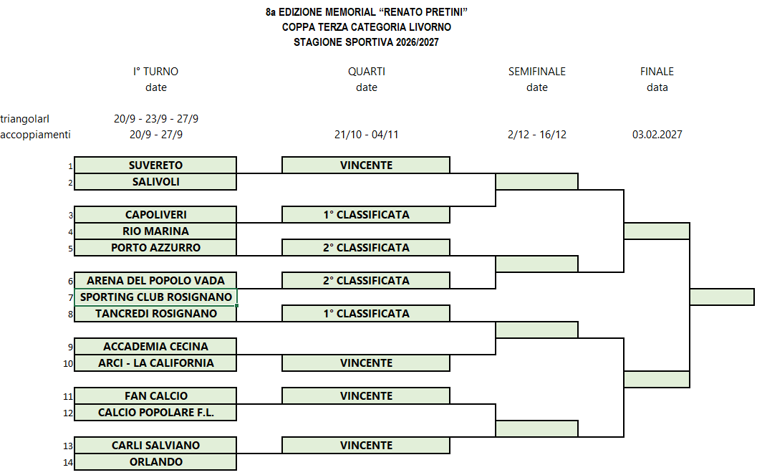
Delegazione di LIVORNO
29
Edizione
2026/2027

Slide 5
Delegazione di LIVORNO
NORME DI SVOLGIMENTO – GRADUATORIE
Accoppiamenti gare di andata e ritorno (primo turno ed eventuali turni successivi):
la società scritta al rigo superiore del prospetto di cui al precedente punto gioca la prima partita in casa.
Supera il turno la società che nei due incontri avrà ottenuto il maggior numero di punti;
a parità di punti è valido il maggior numero di reti segnate;
a parità di reti segnate, al termine del secondo incontro, l’Arbitro è tenuto a fare eseguire i tiri di rigore secondo le modalità previste dai vigenti regolamenti.
Triangolari (primo turno ed eventuali turni successivi):
Effettuerà la prima gara in casa la società scritta al primo posto del triangolare (A) contro la società scritta al secondo posto (B), riposerà la società scritta al terzo posto (C);
- nella seconda giornata riposa la società che ha vinto la prima gara o, in caso di pareggio, quella che ha disputato la gara in trasferta;
- nella terza giornata si svolge la gara fra le società che non si sono incontrate in precedenza.
Risulta vincente del turno la società che:
- ha ottenuto il maggior numero di punti;
- a parità di punti la miglior differenza reti;
- a parità di differenza reti, il maggior numero di reti segnate;
- a parità di reti segnate (nel caso di persistente parità di due sole società) fa fede l’esito dell’incontro diretto fra le due;
- ad ulteriore persistente parità o nella ipotesi di completa parità fra tutte e tre le società si procede per sorteggio a cura della Segreteria della Delegazione Provinciale di riferimento.
29
2026/2027

